Slide 1


제2장 디지털 출력
부천대학교 전기과 이한석 교수

Slide 2
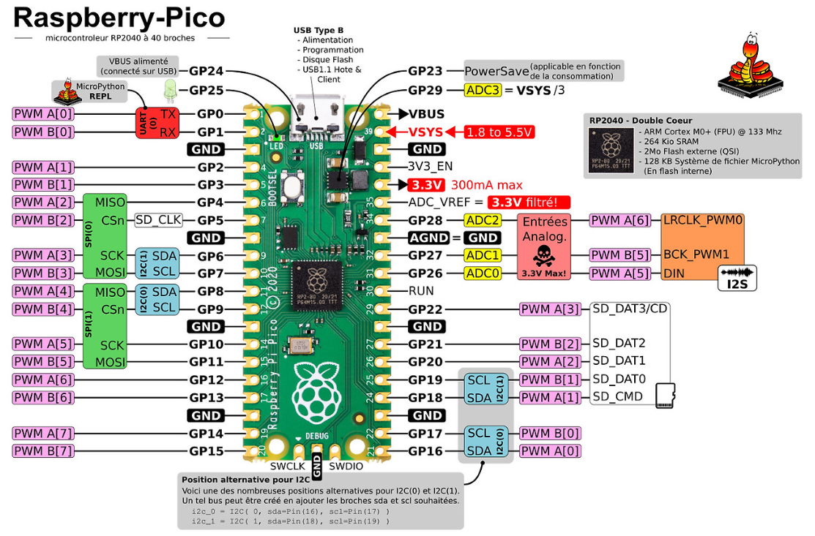
1. 외장 LED ON/OFF
라즈베리파이 피코 핀의 전 기능
부천대학교 전기과

Slide 3
실습 1 | 라즈베리파이 범용핀인 GPIO0번 핀에 LED를 연결하고 1초에 한번씩 ON/OFF
(1) 회로도
from machine import Pin
import utime
led0 = Pin(0, Pin.OUT)
while True:
led0.value(1)
utime.sleep(1)
led0.value(0)
utime.sleep(1)
부천대학교 전기과

Slide 4
시간관련 파이썬 명령어
sleep( )
utime.sleep(sec) | 지정한 초 단위의 시간만큼 실행을 일시 멈추고 대기
sleep_ms( )
utime.sleep_ms(msec ) | 지정한 m초 단위의 시간만큼 실행을 일시 멈추고 대기
sleep_us( )
utime.sleep_us(usec ) | 지정한 u초 단위의 시간만큼 실행을 일시 멈추고 대기
ticks_ms( ), ticks_us( )
utime.tick_ms( ), utime.tick_us( ) | 특정 시점을 기준으로 경과시간을 밀리초/마이크로초 단위로 반환
부천대학교 전기과

Slide 5
실습 2 | 라즈베리파이 GPIO0, GPIO1번 핀에 LED를 각각 연결하고 1초에 한번씩 교대로 ON/OFF
(1) 회로도
from machine import Pin
import utime
led0 = Pin(0, Pin.OUT)
led1 = Pin(1, Pin.OUT)
while True:
led0.value(1)
led1.value(0)
utime.sleep(1)
led0.value(0)
led1.value(1)
utime.sleep(1)
부천대학교 전기과

Slide 6
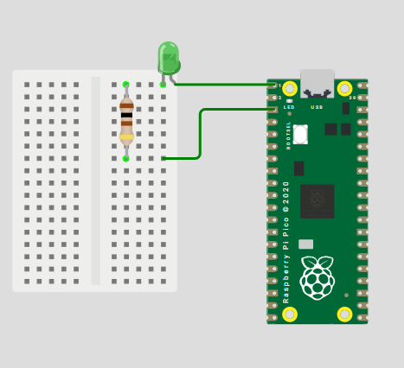
2. 외장 LED 시뮬레이션
WOKWI 시뮬레이터를 이용해 라즈베리파이 범용핀인 GPIO0번 핀에 LED를 연결하고 1초에 한번씩 ON/OFF
(1) 회로도
부천대학교 전기과

Slide 7
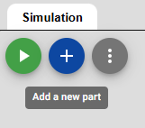
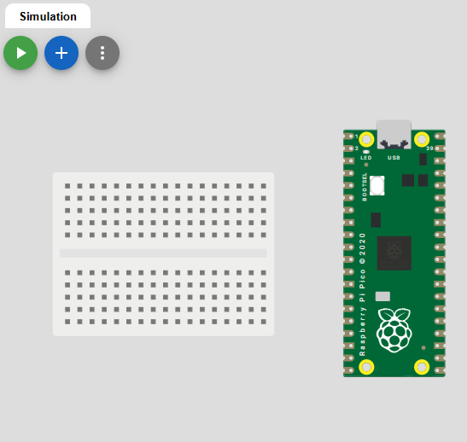
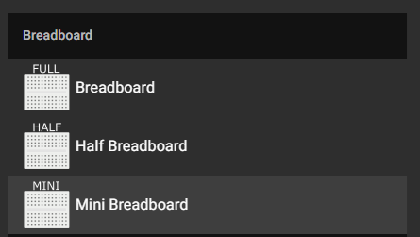
(2) 회로 설계 1
부천대학교 전기과

Slide 8
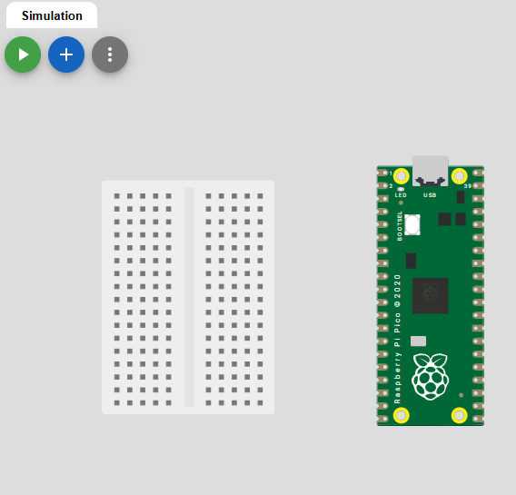
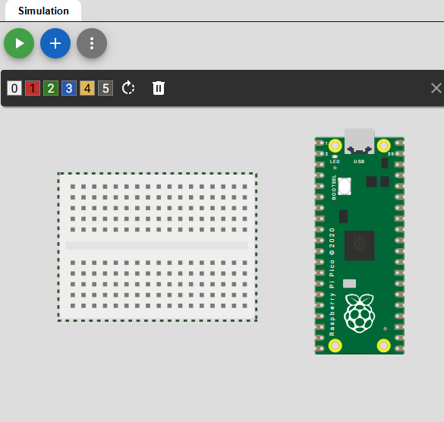
(3) 회로 설계 2
부품 모서리에 마우스 위치 ⬄ 점선
⬄ 마우스 왼쪽 클릭
⬄ 부품 회전
부천대학교 전기과

Slide 9
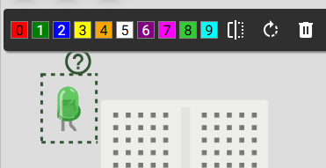
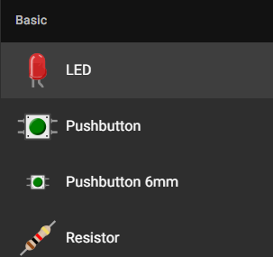
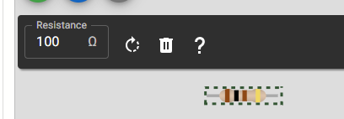
(4) 부품 추가
색상 변경
Add a new part
저항값 변경
부천대학교 전기과

Slide 10
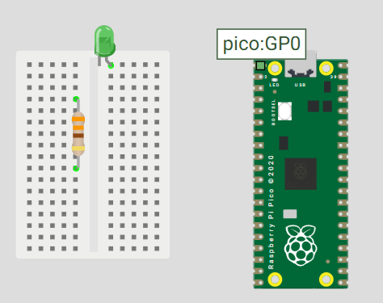
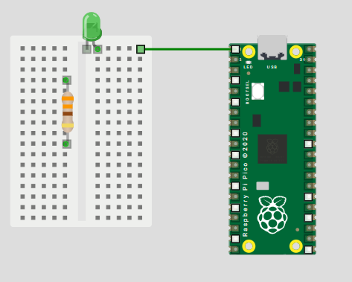
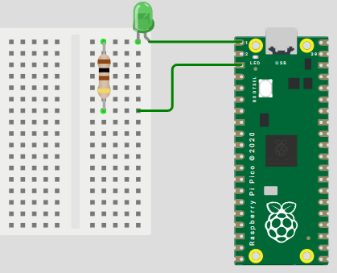
(5) 회로 결선
선 연결 방법 : 선 연결 가능한 곳에서 마우스 왼쪽버튼 클릭 후 원하는 곳으로 이동
⬄ 다시 클릭 하면 자동 연결
부천대학교 전기과

Slide 11
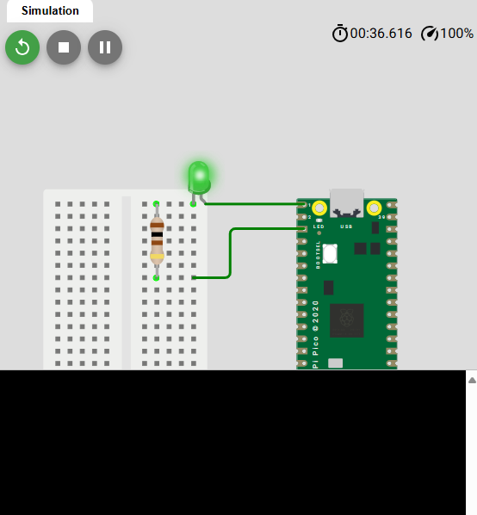
(7) 마이크로파이썬 프로그램 작성 후 실행
정지
from machine import Pin
import utime
led0 = Pin(0, Pin.OUT)
while True:
led0.value(1)
utime.sleep(1)
led0.value(0)
utime.sleep(1)
출력 창
부천대학교 전기과

Slide 12
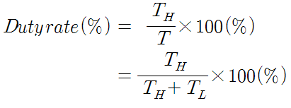
3. LED PWM 제어
PWM(Pulse Width Modulation) 제어
⬄ “디지털 신호에서 펄스의 폭을 조절하는 제어방식”
듀티비(Duty rate)
“펄스한 주기당 H 신호의 비율”
튜티비가 클수록 H 신호의 길이가 길어짐
부천대학교 전기과

Slide 13
마이크로파이썬의 튜티비 발생 함수
PWM(Pin(핀번호)) | 지정된 핀에 PWM 신호 발생
freq( 신호의 주파수) | 지정된 핀에 신호의 주파수 설정
freq(1000) : 1초에 1000번의 펄스 발생 1000Hz = 1KHz
duty_u16(튜티비) | 16비트로 튜티비를 설정
duty_u16(65535) : 100% 듀티비
duty_u16(32767) : 50% 듀티비
duty_u16(0) : 0% 듀티비
부천대학교 전기과

Slide 14
실습 3 | 라즈베리파이 범용핀인 GPIO0번 핀에 LED를 연결하고 밝기를 증가 감소시키기
(1) 회로도
from machine import Pin, PWM
import time
led = PWM(Pin(0))
led.freq(1000)
while True:
# 증가
for duty in range(0, 65535, 100):
led.duty_u16(duty)
time.sleep(0.001)
#감소
for duty in range(65535, 0, -100):
led.duty_u16(duty)
time.sleep(0.001)
부천대학교 전기과

